Slide 1

Présentation de la solution fonctionnelle
Pour la pizzeria OC PIZZA

Slide 2


Quel est le besoin ?
-Augmenter l’efficacité de la gestion des commandes
-Suivre en temps réel des commandes passées
-Suivre du stock des ingrédients en temps réel
-Proposer un site marchand, pour passer les commandes onlines et payer
-Proposer un aide-mémoire pour les recettes
Suivre les livraisons en temps réel

Slide 3



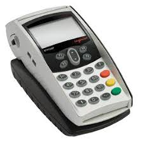
Qui va utiliser ce programme ?
Comment ?
Besoin d’un utilisateur secondaire
Pour la partie front end
Par le biais d’un terminal connecté à internet
Nous avons besoin du système bancaire
Le visiteur
Le client
Une solution de paiement en ligne
Une solution de paiement à la livraison
Pour la partie back end
Le pizzaïolo
Le livreur
Le responsable

Slide 4


Les actions des visiteurs/clients(partie front end)
Consulter le catalogue
Créer un compte
Passer une commande (à emporter, sur place, livraison)
Payer en ligne ou à la livraison

Slide 5


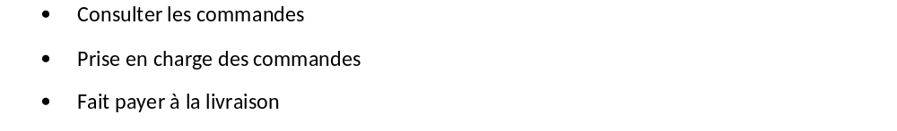
Les actions du pizzaïolo/livreur
• Consulter les commandes
• Consulter l’aide-mémoire
livreur

Slide 6

Les actions du responsable
Gestion des points de ventes
Gestion des comptes utilisateurs

